Slide 1
Различение частицы НИ, приставки НИ- и союза НИ – НИ 2 урок

Slide 2
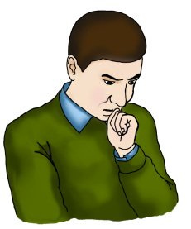
Сегодня мы…
пройдём небольшой квест;
различим почти одинаковые НИ;
ещё раз вспомним о различиях НЕ и НИ.

Slide 3
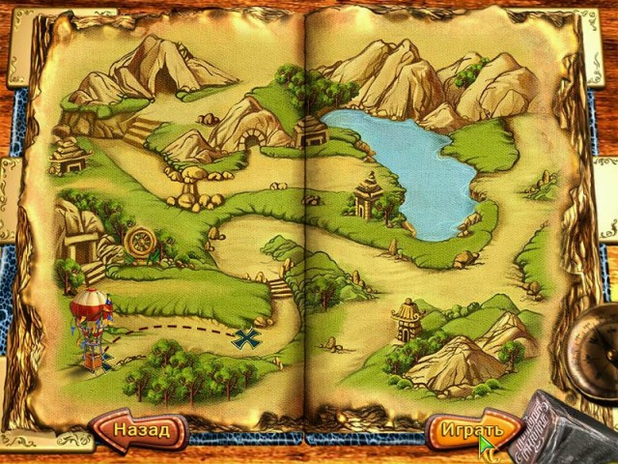
Мы пройдём квест в поисках Силы.
Квест (англ.) − приключенческая игра, во время которой герою приходится разгадывать загадки, головоломки.

Slide 4
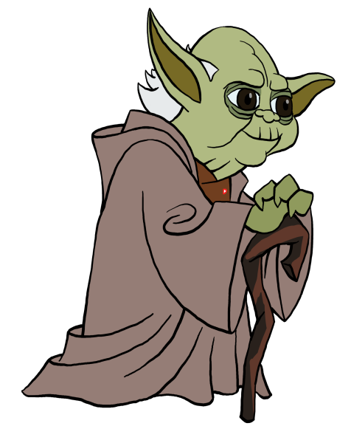
С заданиями сложными сумей справиться.
Пройдя до конца, Силу обретёшь.
?
К заданиям, однако, не сразу допущен будешь. Знания и смекалку сначала проявить должен!

Slide 5
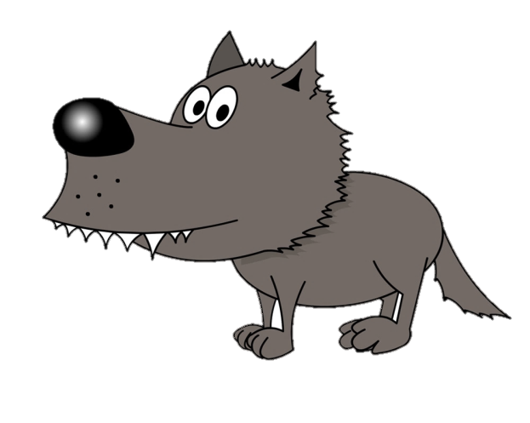
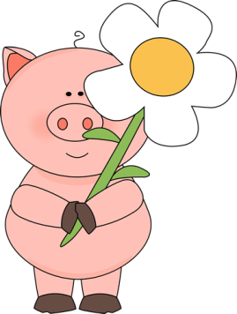
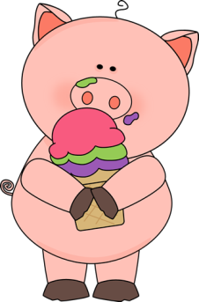
Сказка о трёх НИ
НИ
НИ-
НИ − НИ

Slide 6
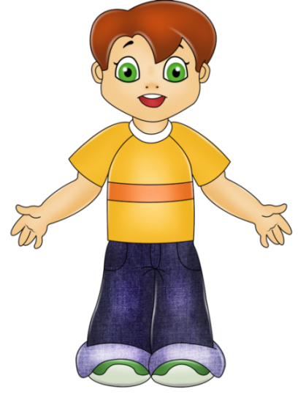
Сказка о трёх НИ
Почему же третье НИ не улетело?
Потому что приставка НИ пишется слитно!
НИ-

Slide 7
Частица НИ со словами пишется раздельно. Союз
НИ − НИ тоже пишется раздельно.
Правило верно ты изложил.
К испытаниям нашим допущен будешь!
Приставка НИ-
пишется слитно.

Slide 8
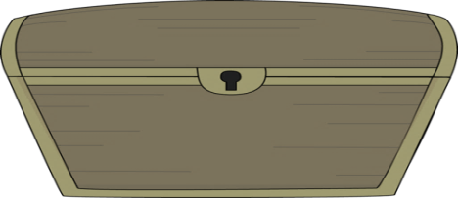
Задание 1. Подбери ключи!
Отрицание в предложении без подлежащего – функция частицы НИ.
При однородных членах НИ – союз!
Никогда – это отрицательное наречие. НИ – это приставка.
частица
союз
приставка
Никогда не сдавайся!
Ни…когда не сдавайся!
Ни слова жалобы!
Ни…слова жалобы!
Не знай ни уныния, ни лени!
Не знай ни…уныния, ни…лени!

Slide 9
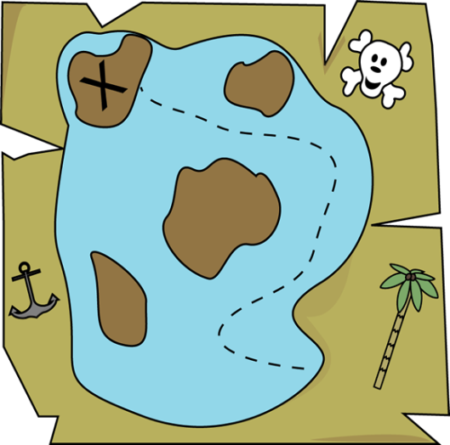
По полученной карте к замку проследуй. Второе испытание достойно встреть!
частица
частица
приставка
союз
приставка
союз

Slide 10
Задание 2. Пройди в ворота!
Вход только для грамотных!

Slide 11
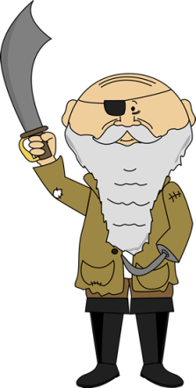
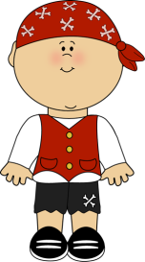
Нескем не буду драться,
некого не обижу,
ниочём плохом не заговорю.
Не дня без любезности!

Slide 12
Ни с кем не буду драться,
никого не обижу,
Ни о чём плохом не заговорю.
Ни дня без любезности!

Slide 13
В замок войди и третье испытание с достоинством выдержи!

Slide 14
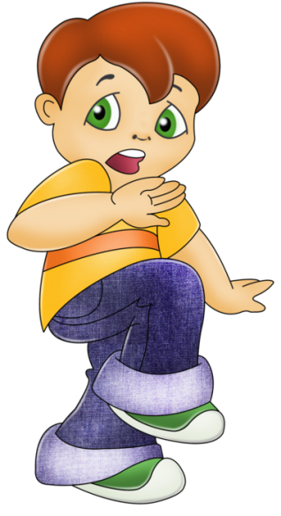
Задание 3. Выбери нужные пробирки!
Н…кто этим отравился.
Н…кто этим не отравился.
Не глотни
н… разу.
Глотни
н… раз.

Slide 15
Задание 3. Выбери нужные пробирки!
Под ударением – Е!
Н…кто этим не отравился.
Не глотни
н… разу.
Если есть двойное отрицание, то пишем НИ.
Н…кто этим отравился.
Глотни
н… раз.

Slide 16
Задание 3. Выбери нужные пробирки!
Не глотни
н… разу.
Н…кто этим отравился.
Не глотни
ни разу.
Некто этим отравился.
Н…кто этим не отравился.
Никто этим не отравился.
Глотни
н… раз.
Глотни
не раз.

Slide 17
Задание 4. Сделай из частицы НЕ частицу НИ!
Как он только не просил!
В задании хорошо себя проявил! Новое задание сейчас получишь.
Где еще не побывал человек!
К кому он только не обращался!

Slide 18
Задание 4. Сделай из частицы НЕ частицу НИ!
В простых предложениях с интонацией восклицания или вопроса употребляется НЕ.
Как он только не просил!
Где еще не побывал человек!
К кому он только не обращался!
В сложных предложениях пишем НИ.

Slide 19
Задание 4. Сделай из частицы НЕ частицу НИ!
Как он только ни просил, никто не помог.
Как он только не просил!
Где ни побывал человек, всюду находил друзей.
Где не побывал человек!
К кому он только ни обращался, его никто не слушал.
К кому он только не обращался!

Slide 20
Внимание! Правило!
Приставка НИ- пишется слитно, а частица НИ – раздельно. При однородных членах употребляется союз НИ – НИ. Он тоже пишется раздельно.
Отрицательные местоимения и наречия
никогда
Исключения
нигде
никто
ни о ком
ничего
ни до чего

Slide 21
Домашняя работа
Упражнение 452,456

